Slide 1
Метод координат как универсальный способ решения заданий С-2 ЕГЭ по математике

Slide 2
Общий алгоритм для решения С2 методом координат
1. Ввести прямоугольную систему координат (выбор зависит от объекта).
2. Выписать координаты всех необходимых точек.
3. Вычислить координаты необходимых векторов.
4. Применить формулу, выполнить вычисления.
5. Записать ответ.

Slide 3
Примеры «удобного» задания системы координат для разных объектов Прямоугольный параллелепипед
z
y
y
х
х

Slide 4
Правильная треугольная призма
z
y
1
y
х
х

Slide 5
Правильная шестиугольная призма
y
1
х

Slide 6
Правильная пирамида
z
1. Начало координат в центре описанной
(вписанной) около основания окружности
2. Ось Оz – проходит по высоте пирамиды
y
О
1
y
А
х
х
 | в правильном треугольнике
 | в правильном шестиугольнике
 | в правильном четырехугольнике
ОА =R, где R - радиус описанной окружности

Slide 7
Угол между прямыми (обозначим α)
Используем формулу:
Где
{x₁;y₁;z₁} – координаты направляющего вектора первой прямой
{x₂;y₂;z₂} – координаты направляющего вектора второй прямой
Так как угол между прямыми выбираем острый,
то косинус положителен
К решению примера 1
К решению примера 2

Slide 8
2. Угол между прямой и плоскостью
α - угол между прямой и плоскостью
β
β – угол между прямой и перпендикуляром
к плоскости
Чтобы найти синус угла между прямой
и плоскостью можно найти косинус угла между прямой и перпендикуляром к плоскости
α

Slide 9
Уравнение плоскости
(1) aх+by+cz+d=0 – общий вид уравнения плоскости
Через три точки проходит плоскость и притом только одна
Т.к. точки принадлежат плоскости,
то их координаты удовлетворяют уравнению (1)
Составляем и решаем систему уравнений
Находим коэффициенты a, b, c, d

Slide 10
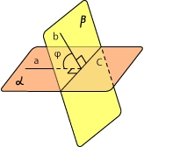
Угол между плоскостями
Угол между плоскостями равен углу между перпендикулярами к этим плоскостям

Slide 11
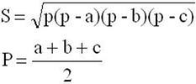
Расстояние от точки до прямой
Пусть АН – искомое расстояние.
А
В
С
Н

Slide 12
Расстояние от точки до плоскости
А(х ₀,у ₀,z ₀)
aх+by+cz+d=0

Slide 13
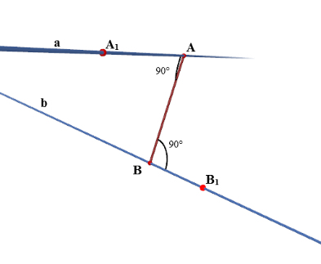
Расстояние между скрещивающимися прямыми
Способ решения А.Правдина – учителя математики Нижегородской области
Точки А₁ и В₁ выбираем любые
Находим х и у, затем длину АВ

